Slide 1
Rekapitulacija 2024. godine
Gradonačelnik Filip Zoričić
Pula, 23. prosinca 2024.

Slide 2
U 2024. godini: nastavili smo s promjenama i velikim infrastrukturnim radovima, ulaganjima u obnovu fasada, sportsku infrastrukturu, socijalnu skrb, kulturu, za mlade…

Slide 3
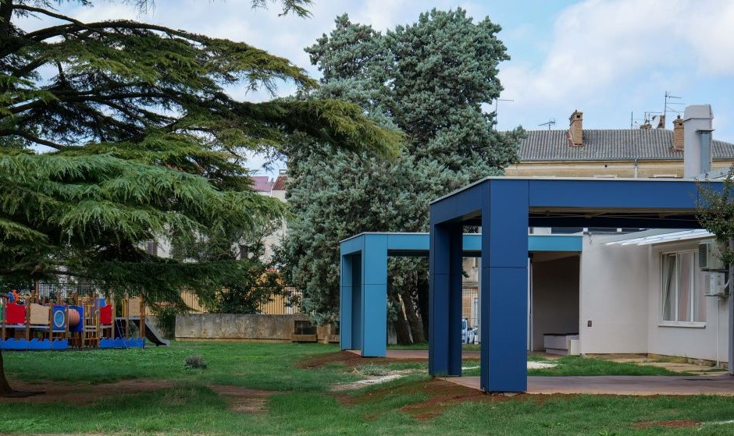
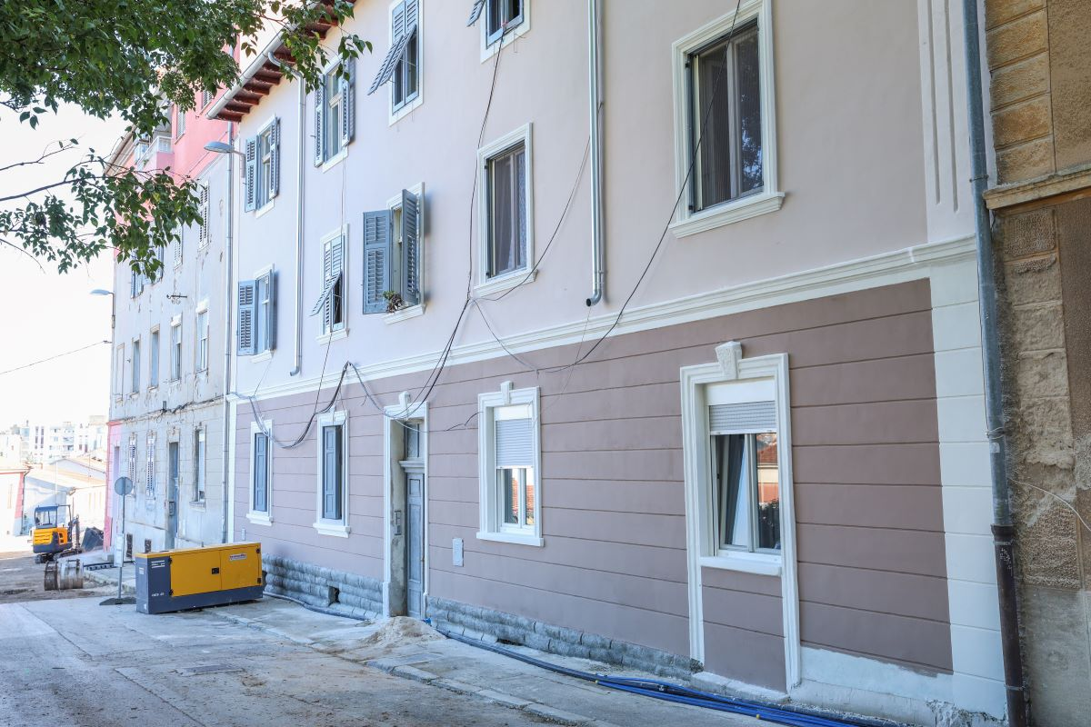
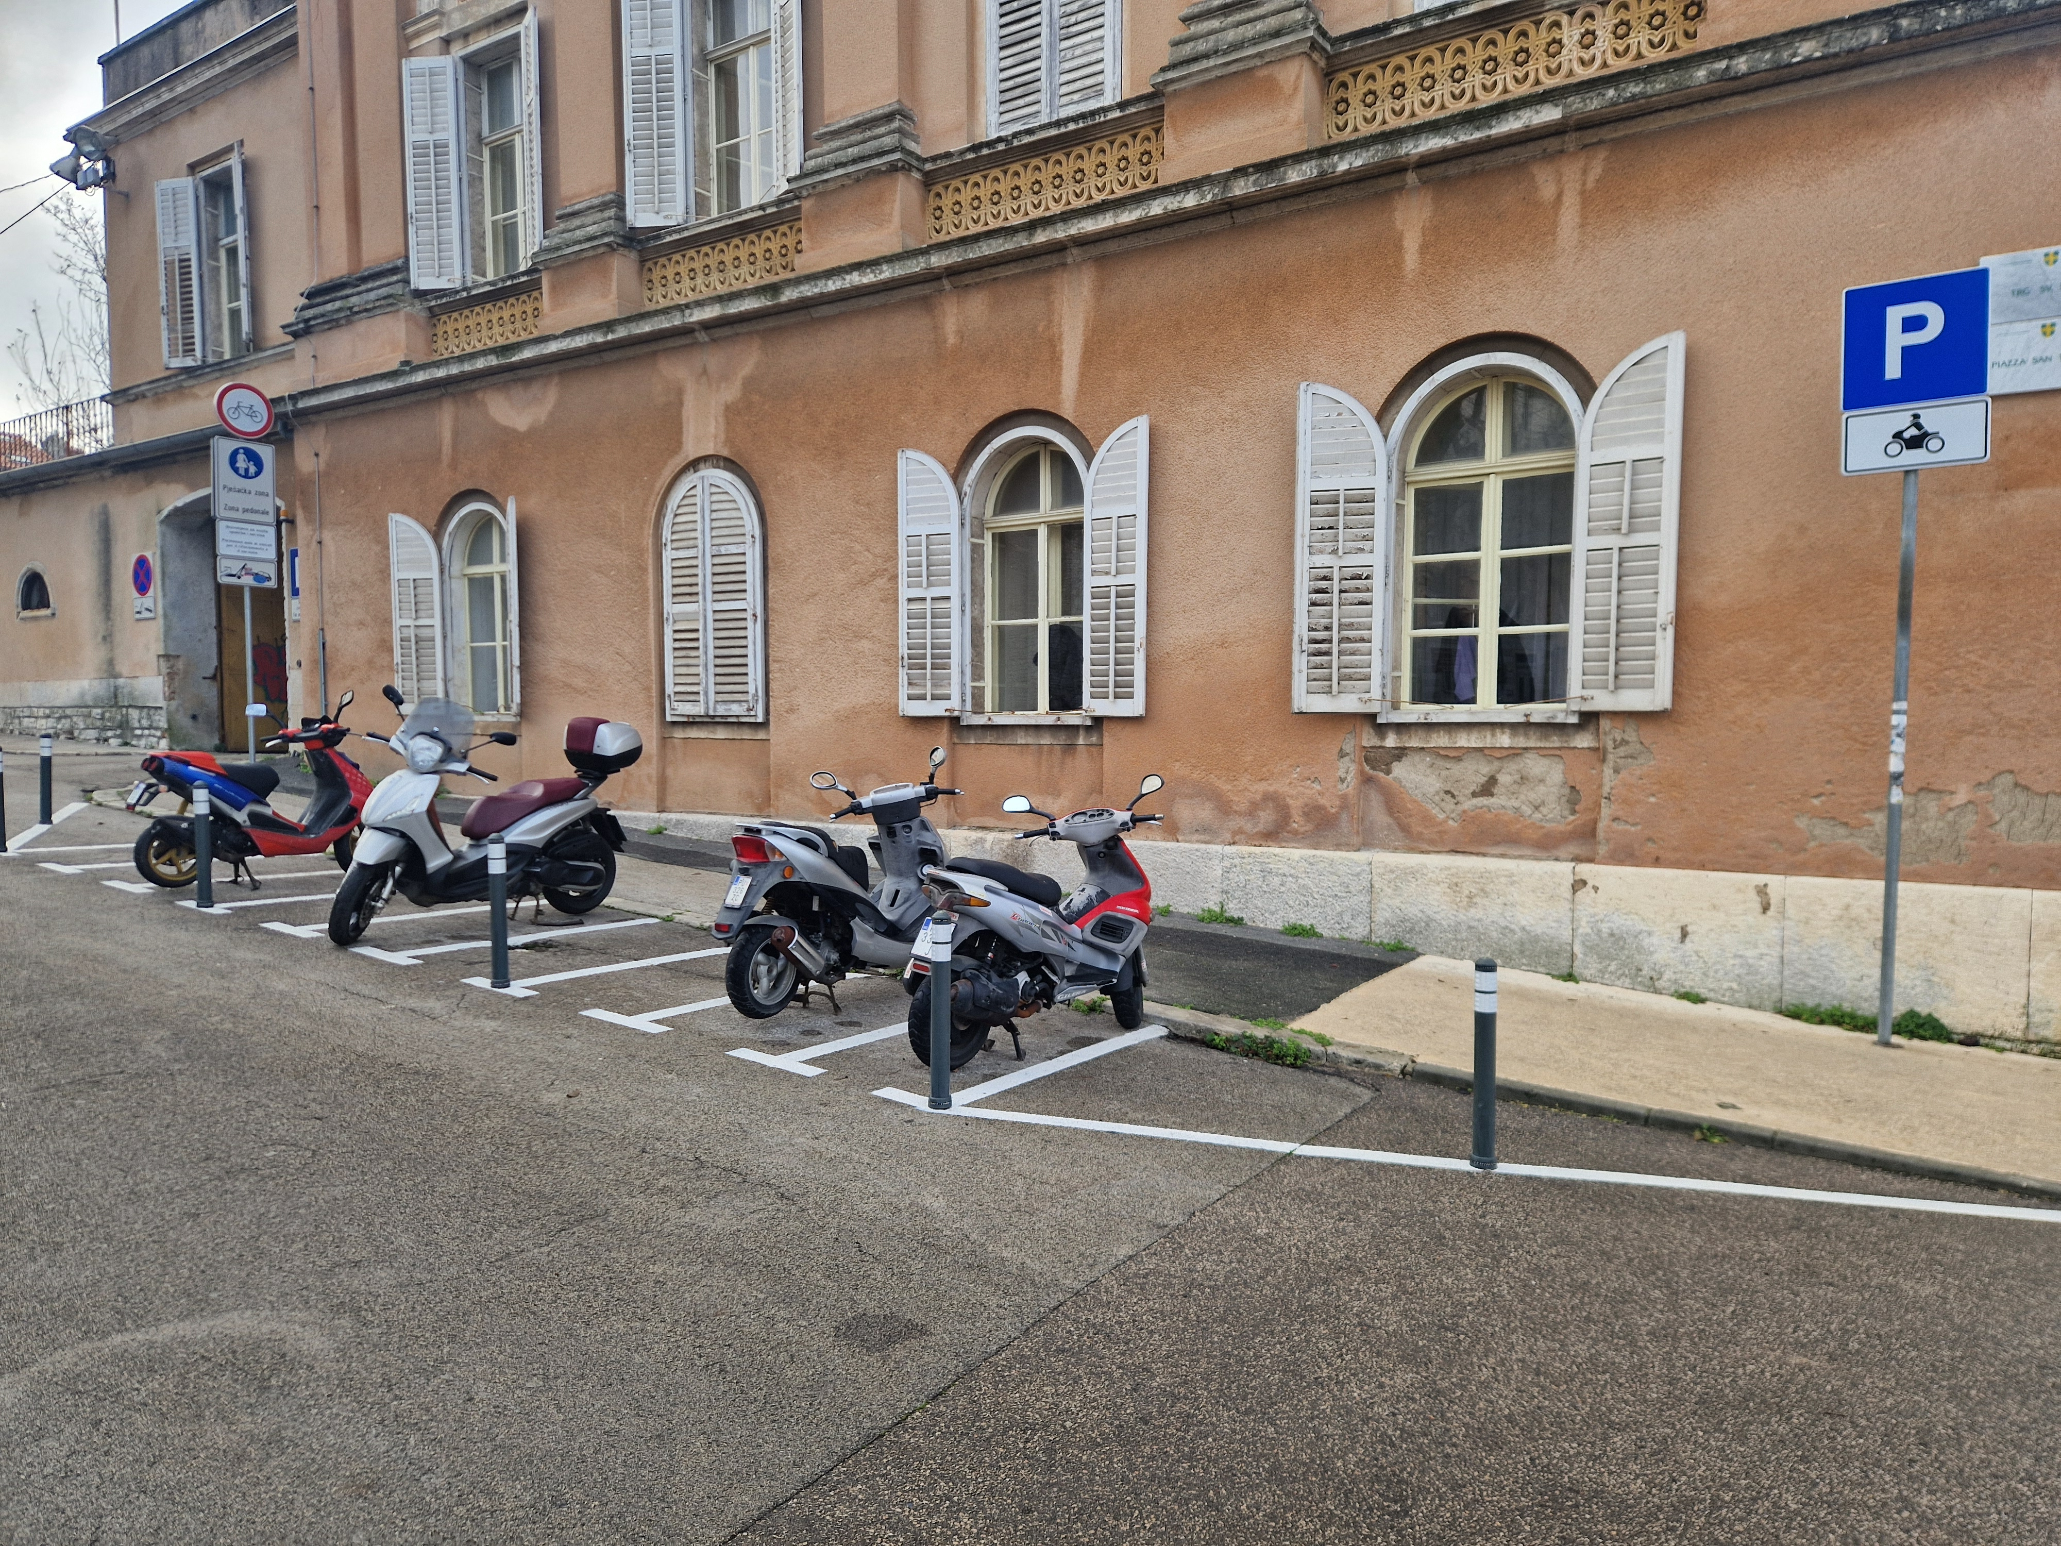
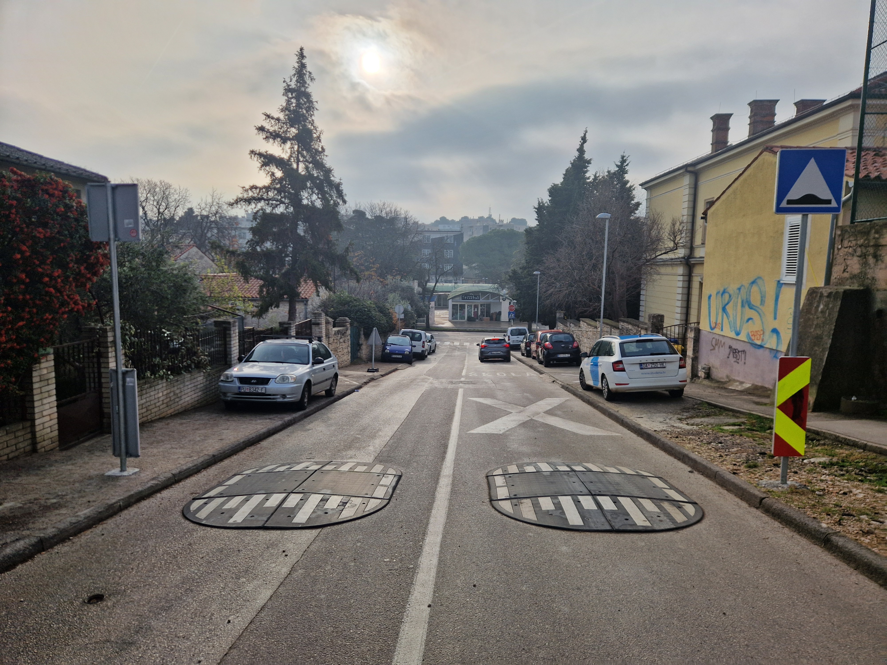
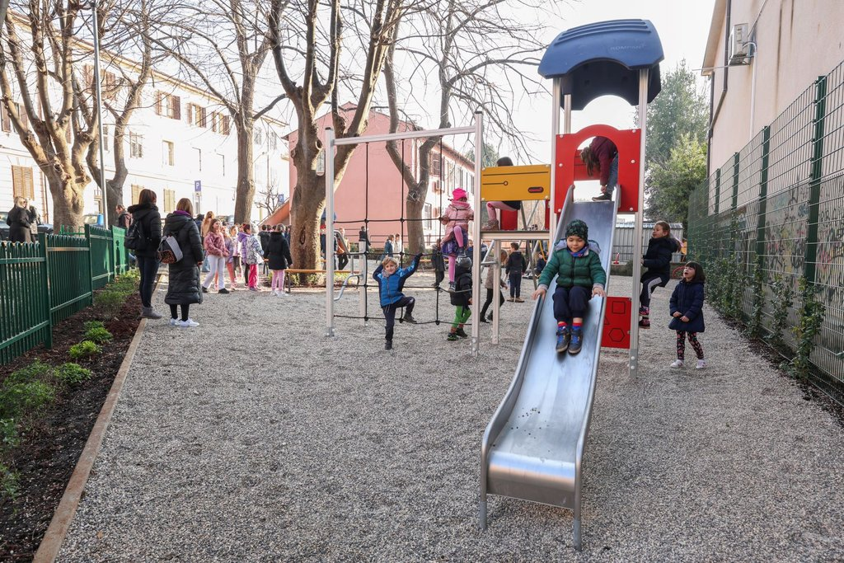
Dovršeni radovi
Završena dogradnja područnog dječjeg vrtića Centar
Uređen park i dječje igralište na križanju Nobileove i Vukovarske ulice
Javna rasvjeta Štinjan (Put za Kanalić, Ulica Puntižela), Tršćanska ulica
Izvršeni radovi krajobraznog uređenja Hidrobaze te parkirališta i Art parka na Verudeli
Obnovljena pročelja u sklopu projekta Dolcevita (osigurano 800 tisuća eura za 2024. godinu)
Uvedene mjere smirivanja prometa (Raskrižje Mardeganijeve i Gervaisove ulice, Mletačka ulica, Nazorova ulica, Vodovodna ulica, Santorijeva ulica)
Nova parkirališna mjesta za motocikle i mopede
Posađen drvored sa 150 stabala pinije na Cesti prekomorskih brigada
Otvoreno nogometno igralište na Valkanama i brojna ulaganja u sportsku infrastrukturu

Slide 4
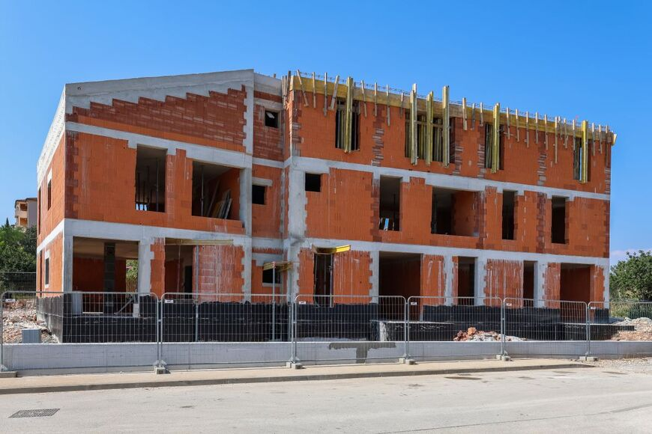
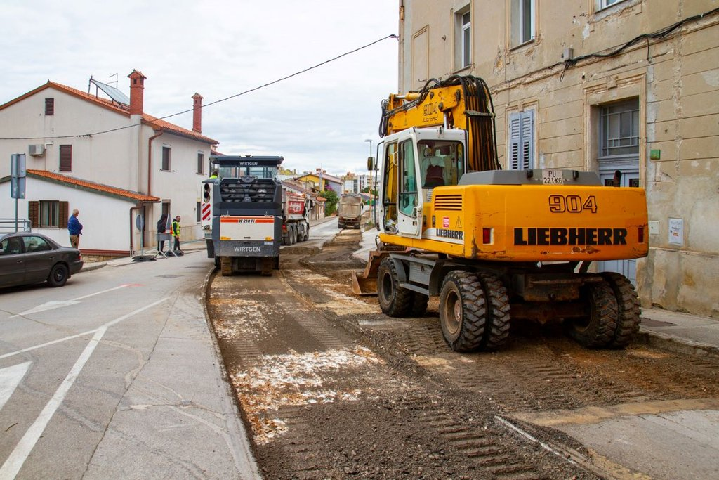
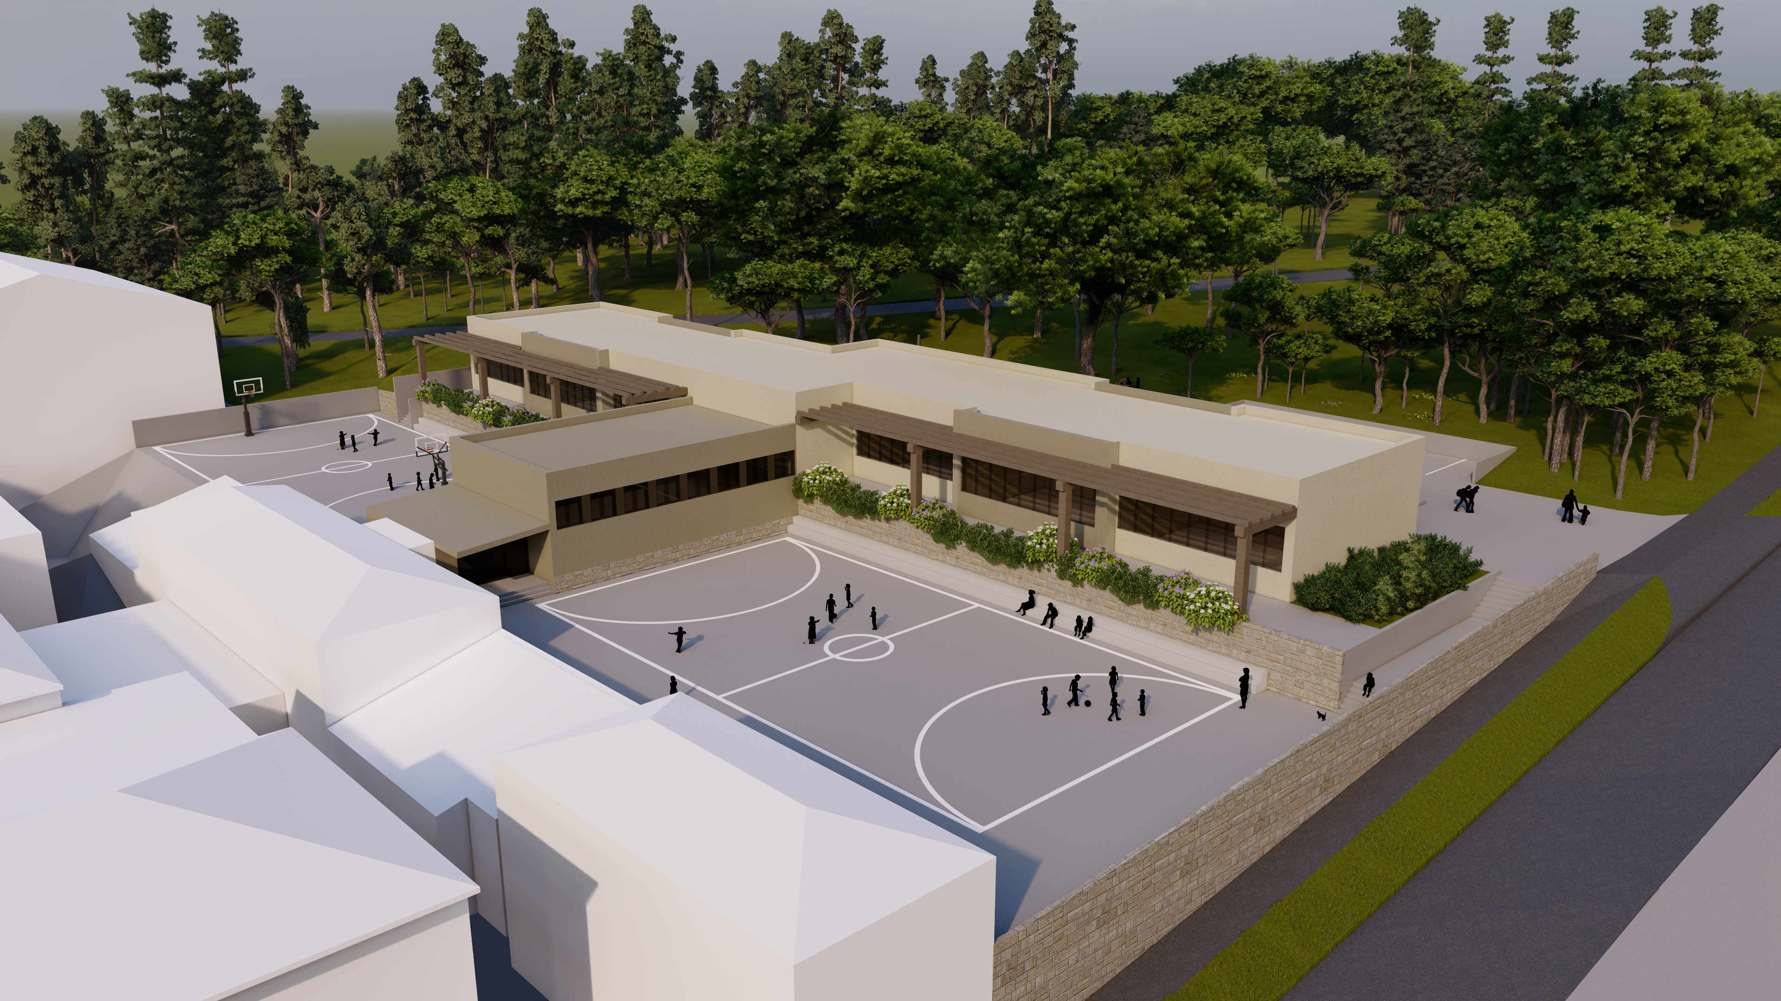
Radovi u tijeku
Izgradnja gradskih stanova na Gregovici
Rekonstrukcija Valturske ulice, Fažanske ceste, rekonstrukcija D66 i D75
Dogradnja Osnovne škole Šijana
Uređenje Centra za mlade na Giardinima
Uređenje zelene površine pored Arene
Krajobrazno uređenje i izgradnja javne rasvjete urbane šume Kaštanjer

Slide 5
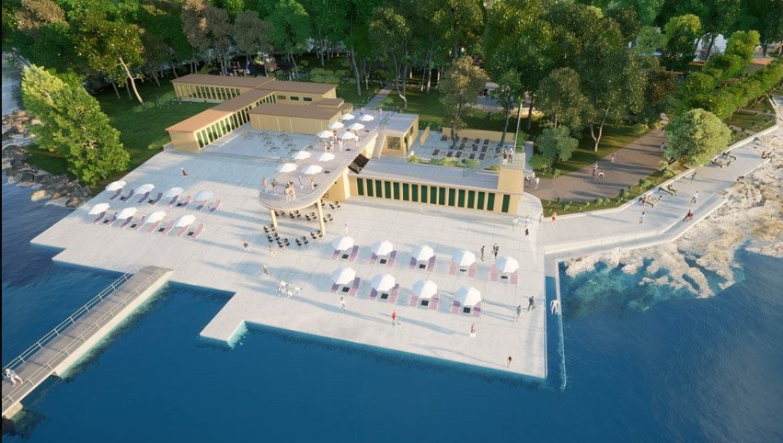
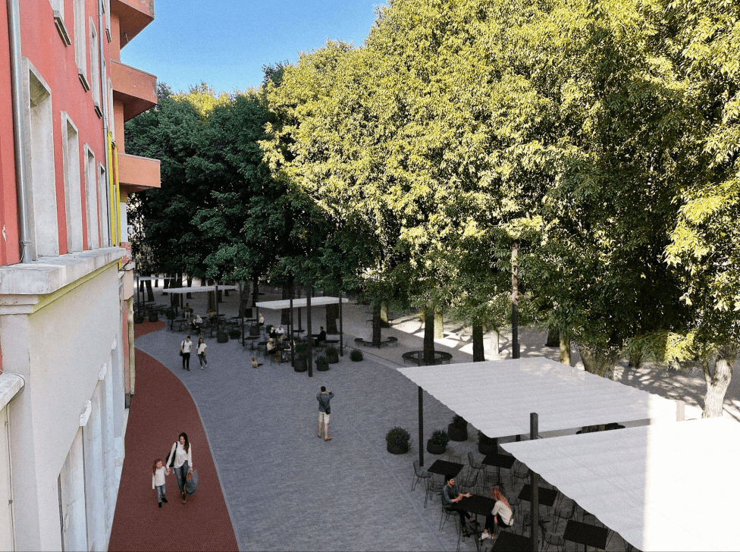
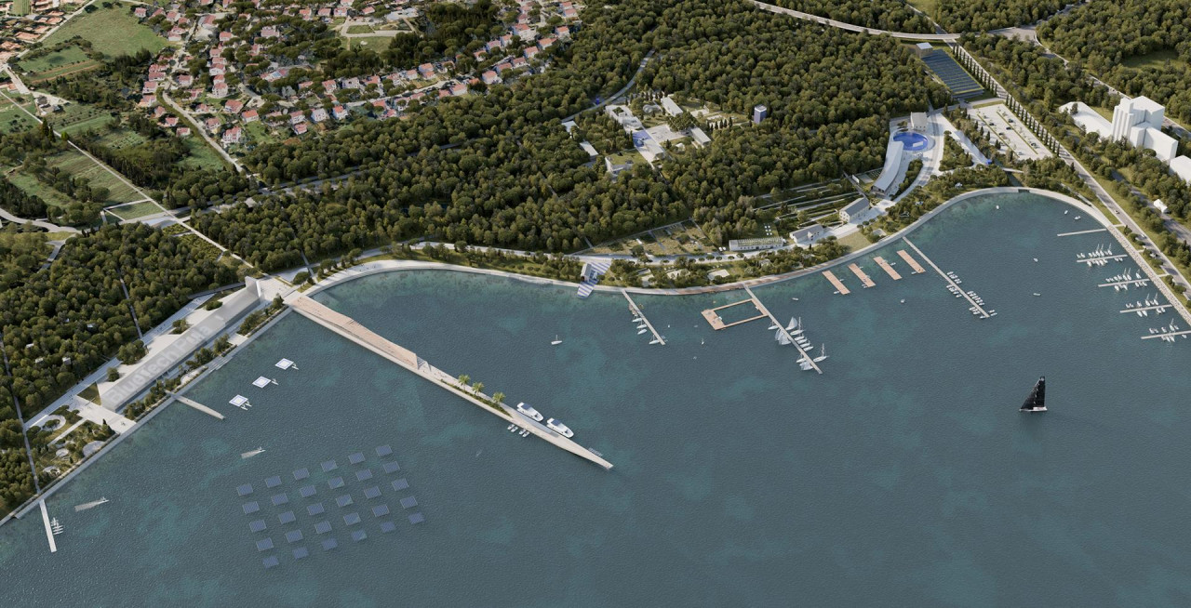
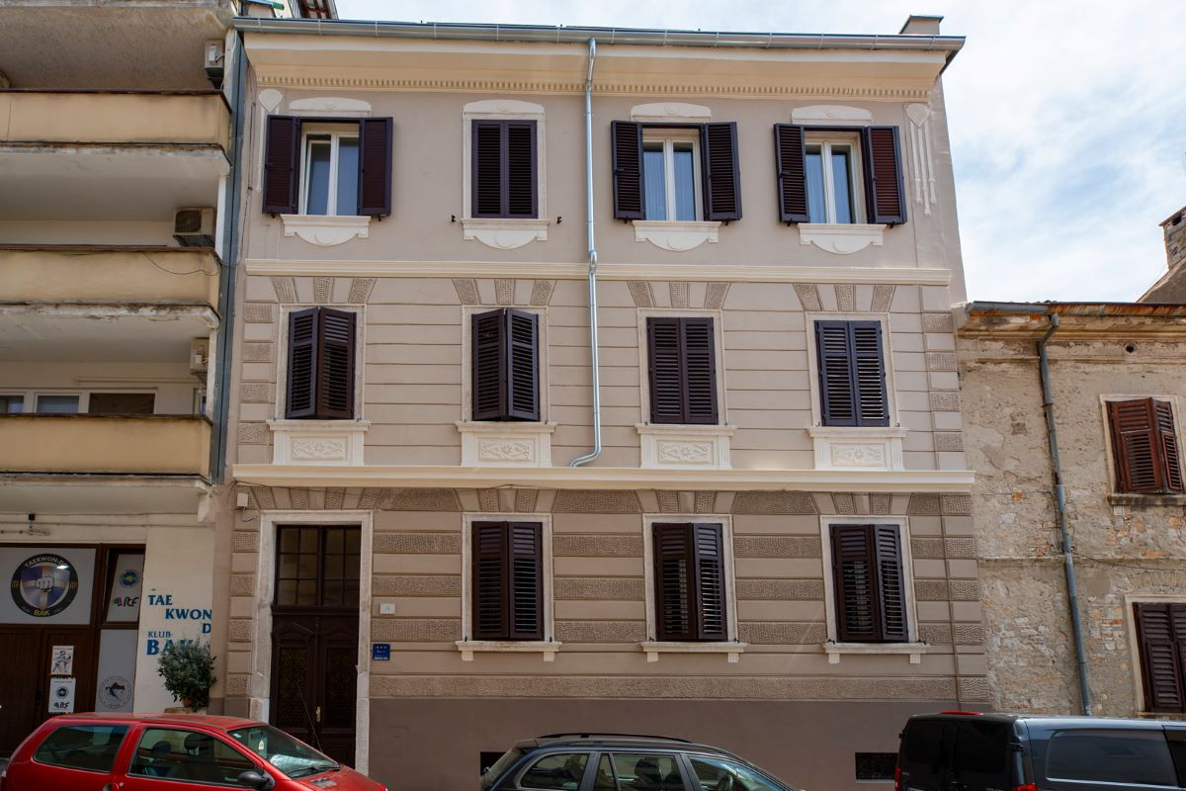
Sprema se realizacija kapitalnih projekata
Obnova kupališta Stoja kreće u siječnju 2025. godine
Izrađeno idejno rješenje za zonu Vallelunga na kojoj se planira realizacija projekta „Pulski inovacijski centar – PIC“ kroz ITU mehanizam
Dovršena izrada Idejnog projekta uređenja Giardina
Izrađen Idejni projekt uređenja sportsko-rekreacijske zone Marsovo polje
Izrađena projektna dokumentacija za uređenje okoliša Društvenog centra Rojc
Nastavlja se s uređenjem fasada u sklopu projekta Dolcevita (u veljači sklopljen 100. ugovor)

Slide 6
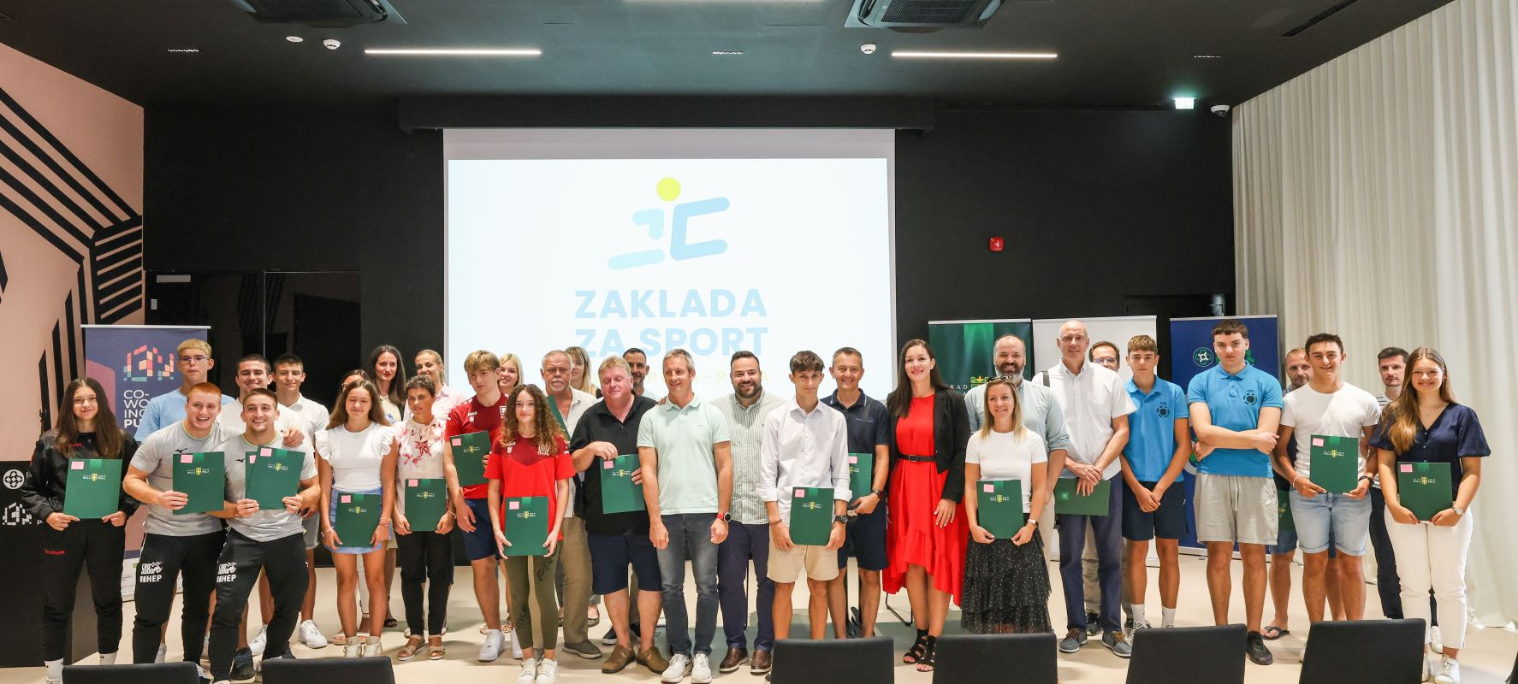
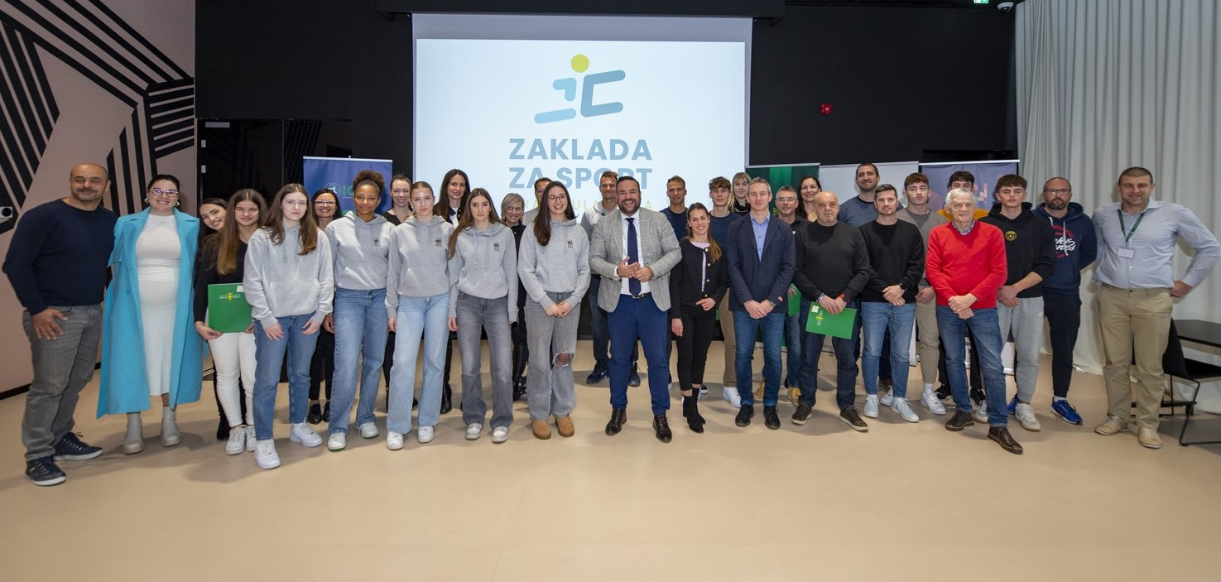
Poduzetništvo / Potpore
Dodijeljeno gotovo 190 tisuća eura za poticanje poduzetništva
Kroz financiranje Zaklade za sport osigurano 94 tisuće eura za potporu programima klubova i sportašima
Pokrenuta edukacija i umrežavanje poduzetnika u funkciji jačanja poduzetničkog okruženja u Puli u skladu s aktualnim potrebama tržišta (u suradnji s IDA-om)
Održana Konferencija o gospodarstvu Pule, u organizaciji Grada i HGK

Slide 7
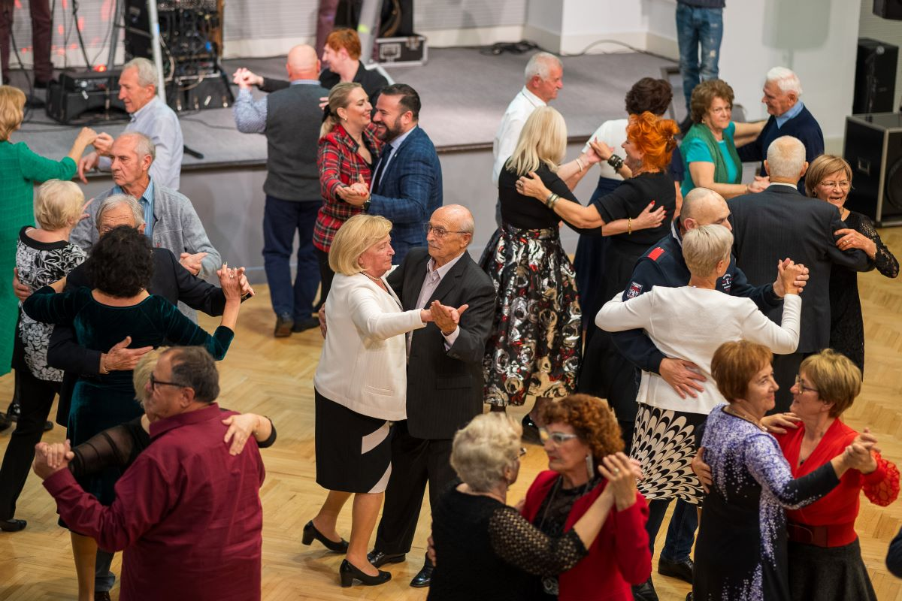
Pula – grad koji sustavno brine o najosjetljivijim skupinama
Osnovano Povjerenstvo za osobe s invaliditetom i djecu s teškoćama u razvoju
Osigurano stambeno zbrinjavanje u 6 stanova za 13 osoba u beskućništvu
Donesena Odluka o sufinanciranju smještaja u dom nakon otpusta iz bolnice
Novoobnovljena depandansa Doma za starije osobe Alfredo Štiglić Pula u suradnji s Istarskom županijom
Povećana sredstva za plaće djelatnicima u gradskim dječjim vrtićima, Zajednici tehničke kulture, Sportskoj zajednici Grada Pule, Zaštitnoj radionici Tekop Nova, Dnevnom centru za rehabilitaciju Veruda, Pučkom otvorenom učilištu Pula
Uređen i opremljen novi dislocirani prostor
Škole za odgoj i obrazovanje Pula za 25 učenika koji pohađaju srednju
školu
Postavljena pomagala za slijepe i slabovidne učenike u OŠ Kaštanjer i
OŠ Vidikovac
Uvedene umirovljeničke iskaznice
Održan prvi bal za umirovljenike s odazivom od čak 400 umirovljenika

Slide 8
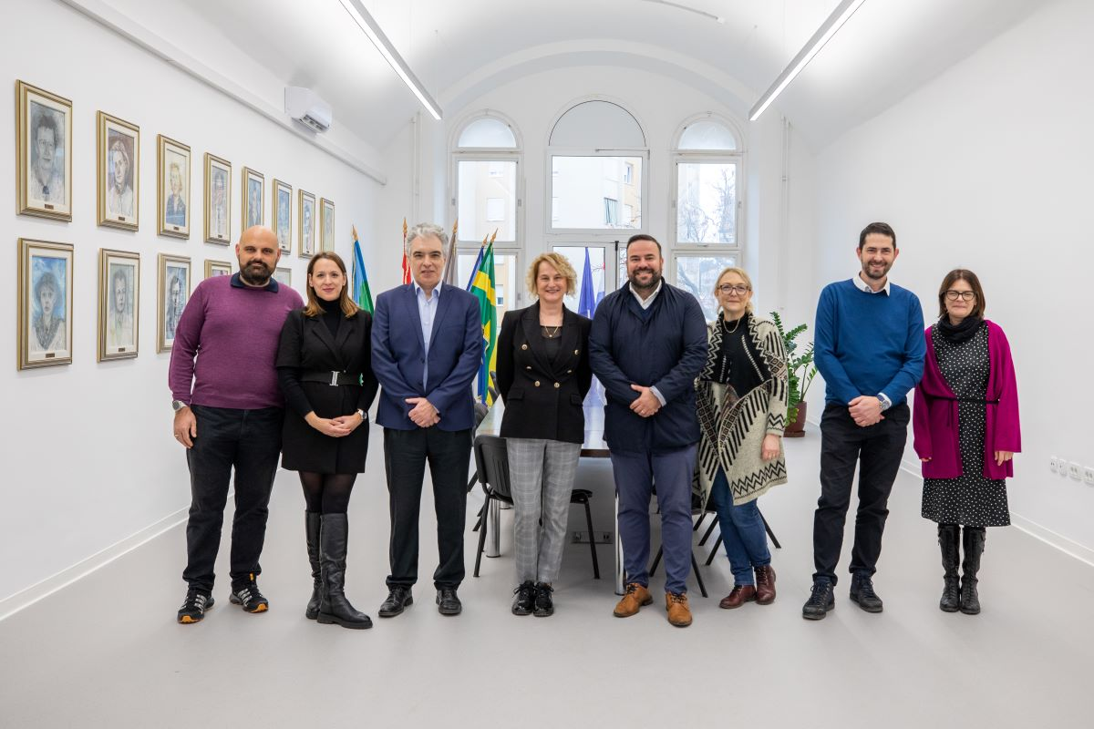
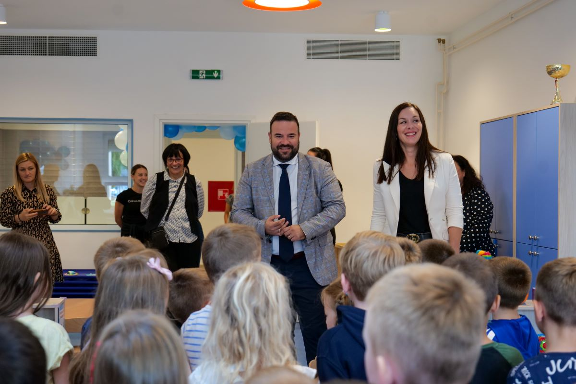
Pula – grad prijatelj djece i mladih
Otvorene 4 dodatne jasličke skupine i započeli radovi uređenja za još dvije dodatne jasličke skupine
Uloženo preko 300 tisuća eura u uređenja i opremanje pulskih osnovnih škola
U Dječji vrtić Mali svijet uloženo 200 tisuća eura – kupljena nova oprema, namještaj, uređeni prostori za boravak djece, saniran krov na dva objekta
Nadograđen Dječji vrtić Centar sa dvije nove jasličke skupine
Pripremljena dokumentacija za izgradnju vrtića Valmade i Sisplac
Dodijeljena kapitalna pomoć Sveučilištu Jurja Dobrile u Puli od 70 tisuća eura za opremanje Studentskog kampusa
Dodijeljen prostor bivšeg McDonaldsa pulskom Sveučilištu za potrebe studentskih aktivnosti
Započeli radovi uređenja pulskog Centra za mlade na Giardinima
Donesen novi Pravilnik za stipendije s boljim uvjetima za stipendiranje studenata
Nova stambena politika za mlade

Slide 9
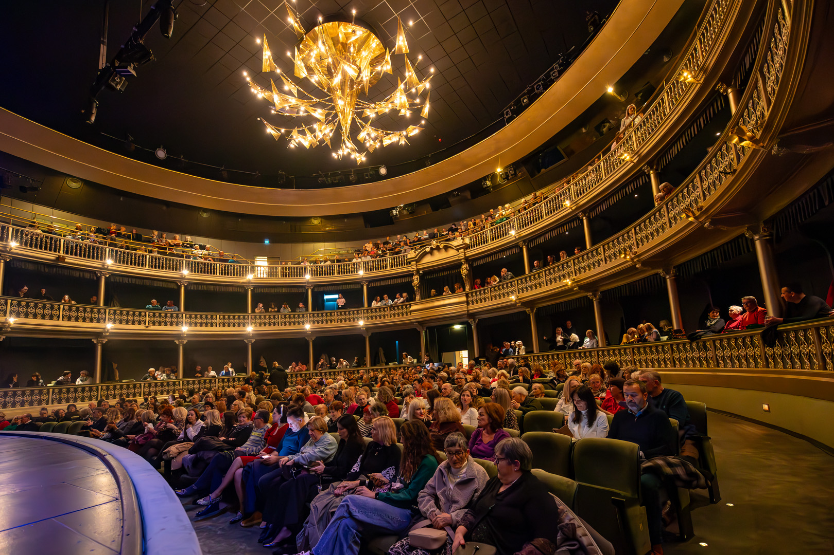
Pula – grad kulture
Otvorena u potpunosti obnovljena Velika dvorana Pietro Ciscutti NK u čiju je obnovu utrošeno gotovo milijun eura
Otvorena novouređena Knjižnica Veruda, najposjećeniji ogranak pulske GKČ
Otvorena nova adventska lokacija s klizalištem veličine 600 m2, Arena je odjenula blagdansko ruho i tako postala jedno od najljepših adventskih mjesta u Hrvatskoj
Izdvajanja iz Proračuna za Program javnih potreba u kulturi Grada Pule nastavljaju rasti, povećanja su omogućila veće plaće djelatnicima ustanova u kulturi, nova ulaganja u infrastrukturu te razvoj raznovrsnih kulturno-umjetničkih programa, koji obogaćuju kulturnu ponudu grada i doprinose njegovoj prepoznatljivosti na regionalnoj i nacionalnoj razini

Slide 10
Pula – grad koji strateški promišlja o budućnosti
Donesen Lokalni program za mlade Grada Pule 2024. - 2027. (strateški dokument za razvoj politika za mlade)
Sklopljen Sporazum o korištenju bespovratnih sredstava kroz ITU mehanizam 2021. - 2027. u iznosu od 531.000,00 eura
Potpisana Povelja o urbanom razvoju kojom su utvrđena tri prioritetna cilja održivog urbanog razvoja: razvoj pametnih, učinkovitih i povezanih gradova, razvoj održivih i zelenih gradova te razvoj uključivih, sigurnih i otpornih gradova
Izrađena Strategija Zelene urbane obnove
Izrađen Plan upravljanja povijesnom jezgrom
U tijeku su pripremne radnje za izradu Plana urbane sigurnosti
Nastavak unapređenja sustava gospodarenja otpadom – proveden projekt edukacije Navike promijeni, promjenu pokreni
Zlatna a 2024. za Pulsko kulturno ljeto. Manifestacija je na koncerte renomiranih umjetnika privukla kazalište i Arenu
Pula-Pola dobio je prestižnu nagradu Zlatna koza 2024. za Pulsko kulturno ljeto. Manifestacija je na

Slide 11
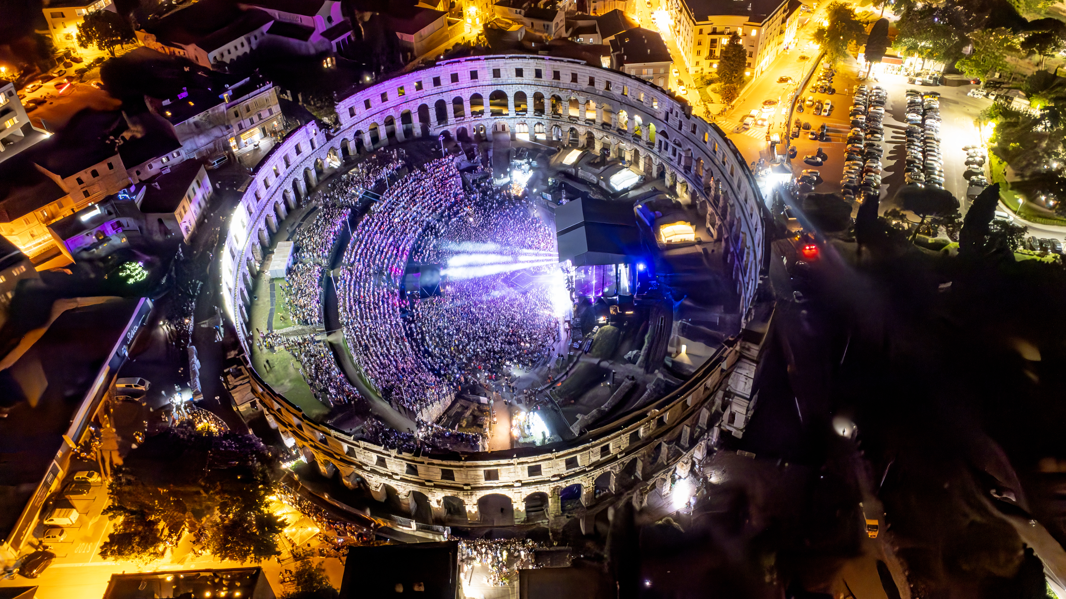
Nagrade
Zlatna koza 2024. za Pulsko kulturno ljeto, manifestaciju koja je na koncerte renomiranih umjetnika privukla tisuće posjetitelja u Malo rimsko kazalište i Arenu
Priznanje Najbolji grad 2024. kao finalist u kategoriji „Gospodarstvo – veliki gradovi“
Povelja za transparentan proračun. Manifestacija je na koncerte renomiranih umjetnika privukla kazalište i Arenu
Pula-Pola dobio je prestižnu nagradu Zlatna koza 2024. za Pulsko kulturno ljeto. Manifestacija je na

Slide 12
U ovog godini rezultati vrijednog rada prethodnih godina postali su vidljivi. Stvaramo Grad po mjeri čovjeka.

Slide 13
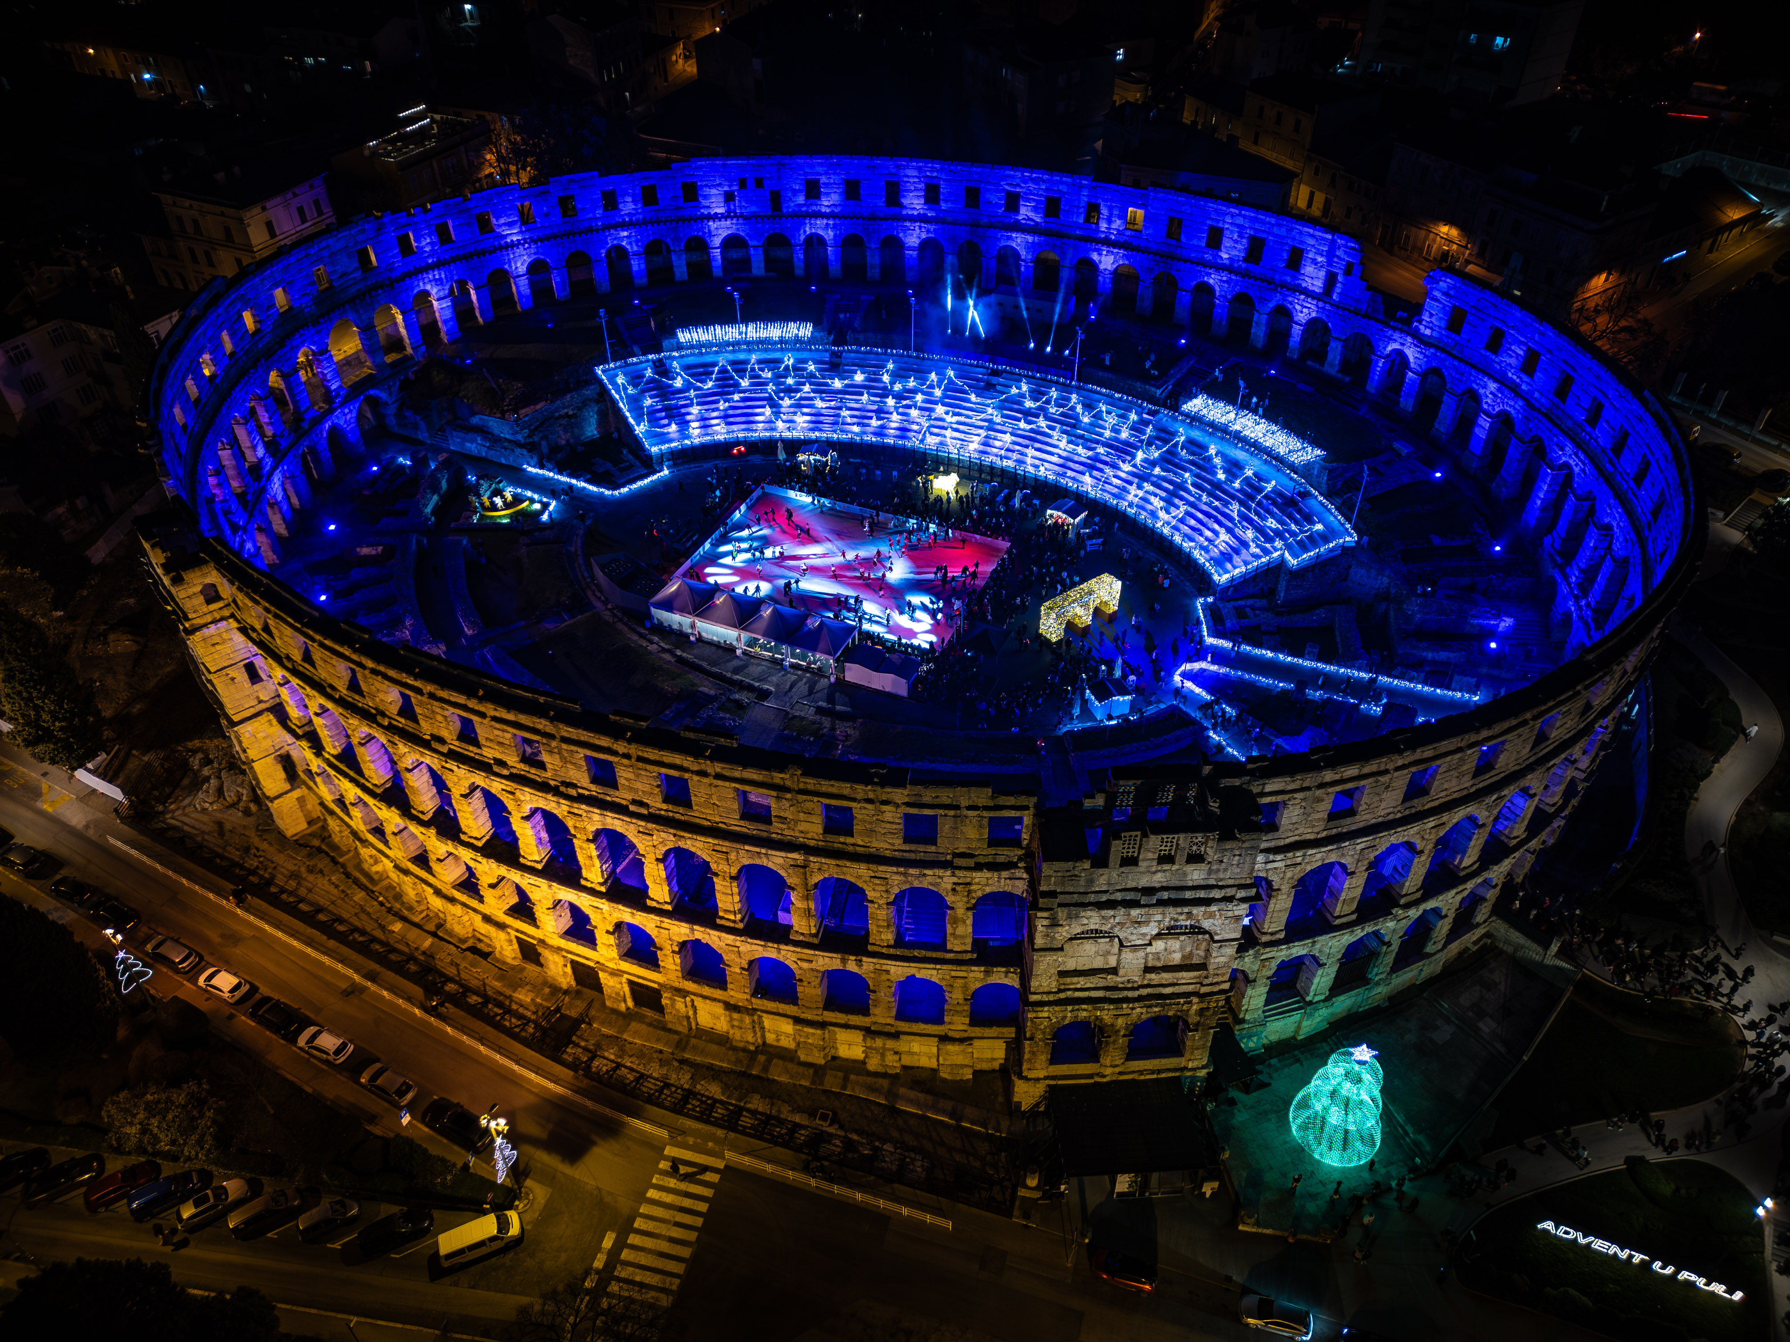
Hvala na pažnji!

